Slide 1





Lập Trình Phân Tích Dữu Liệu
Dự Liệu : Dữ Liệu Giải Bóng Đá Ngoại Hạng Anh 2018-2019
STT:Nhóm 7
Thành viên Nhóm :
Trịnh Hà Gia Phú
Phạm Hoàng Phúc
Phạm Tấn Lan Anh

Slide 2

Phân Tích Dữ Liệu cho bóng đá
Phân tích dữ liệu ( Data analysis ) không còn là lĩnh vực chỉ dành riêng cho các doanh nghiệp lớn mà đang được các công ty mọi quy mô tận dụng và tích hợp vào quy trình công việc để hỗ trợ quá trình ra quyết định ở mọi nơi
-Ngay cả trên sân bóng . Trên thực tế phân tích dữ liệu đang cách mạng hoá các đội bóng và cách họ chơi

Slide 3

THÔNG TIN DỮ LIỆU
MATCHES.CVS
PLAYERS.CVS
TEAMS.CVS

Slide 4

KIỂM TRA XEM CẦU THỦ Ở VỊ TRÍ NÀO NHIỀU NHẤT, ÍT NHẤT CHIẾM TỈ LỆ BAO NHIÊU
ĐỘ TUỔI TRUNG BÌNH CỦA CÁC CẦU THỦ CỦA TỪNG CLB
SO SÁNH SỐ BÀN THẮNG BÀN THUA CỦA TỪNG CLB
CÂU HỎI TÌNH HUỐNG
SO SÁNH SỐ TRẬN WIN-DRAW-LOSE CỦA CÁC CLB
TOP 10 CẦU THỦ GHI BÀN NHIỀU NHẤT CỦA MÙA GIẢI
QUỐC GIA NÀO CÓ SỐ LƯỢNG CẦU THỦ ĐÔNG NHẤT , TỈ LỆ CẦU THỦ CỦA MỖI QUỐC GIA

Slide 5

KẾT QUẢ NHÓM HƯỚNG ĐẾN

Slide 6
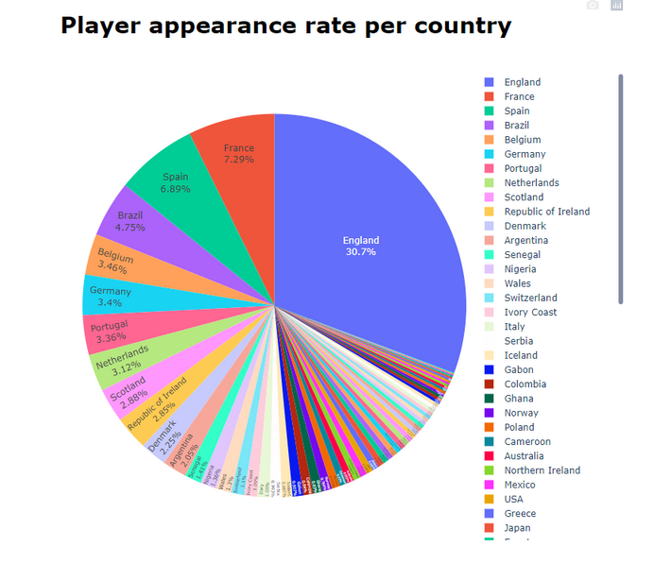
TỈ LỆ PHẦN TRĂM CẦU THỦ CỦA MỖI QUỐC GIA

Slide 7
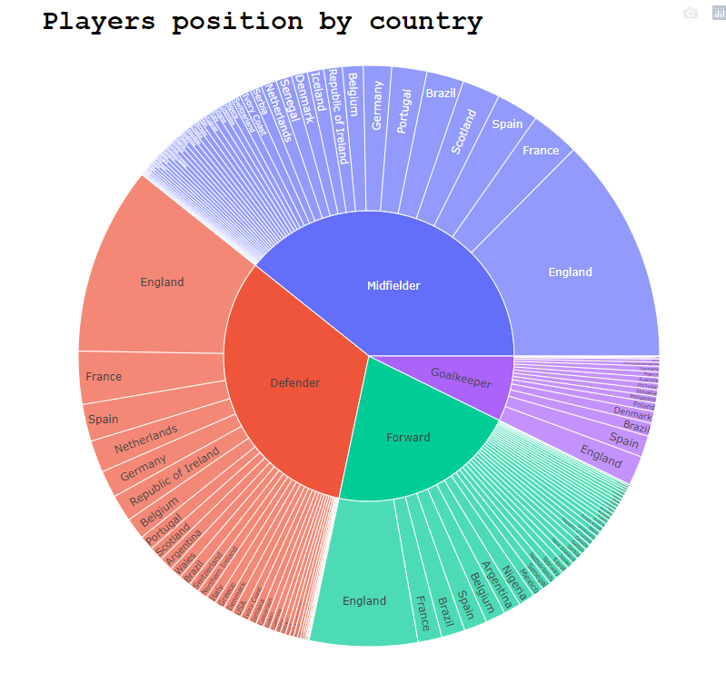
Tỉ lệ cầu thủ ứng với vị trí cầu thủ của từng quốc gia

Slide 8
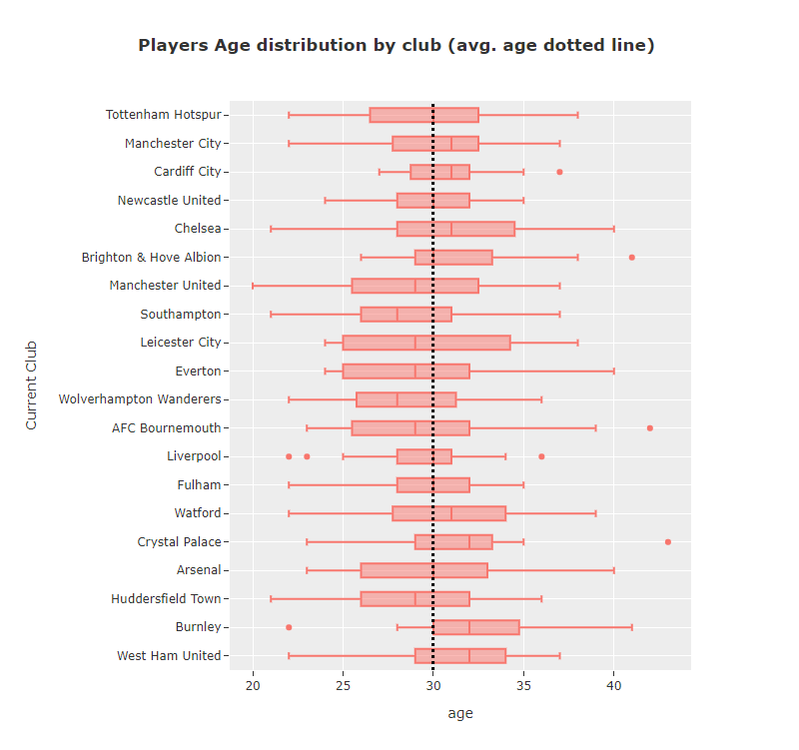
Biểu độ phân bố độ tuổi của mỗi CLB

Slide 9
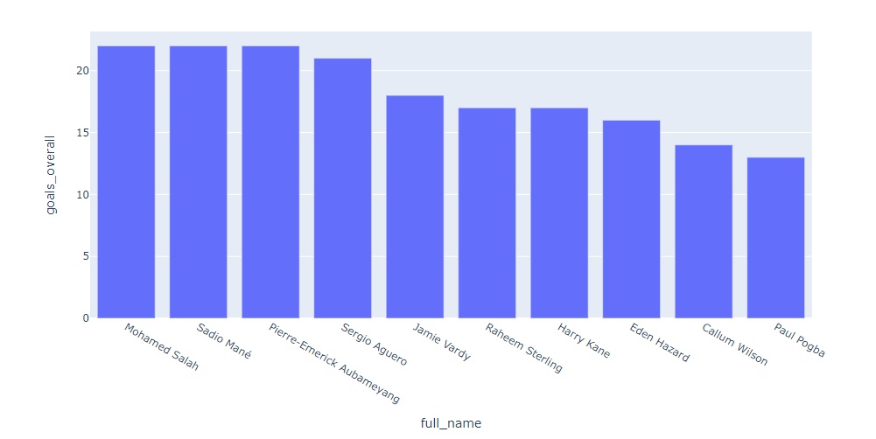
Top 10 cầu thủ ghi bàn nhiều nhất của mùa giải

Slide 10
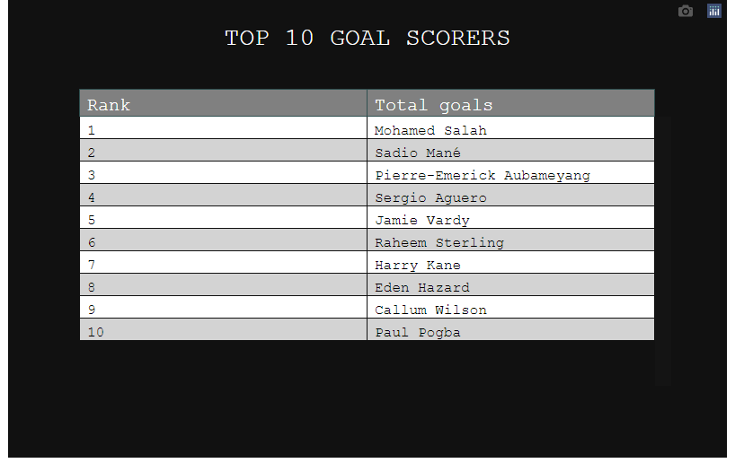
TOP 10 GOAL SCORERS

Slide 11
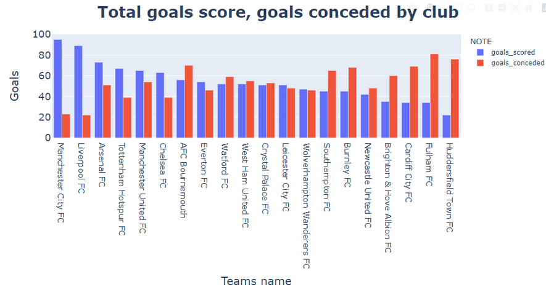
Biểu đồ Histogram thể hiện số lượng bàn thắng, bàn thua của mỗi CLB

Slide 12
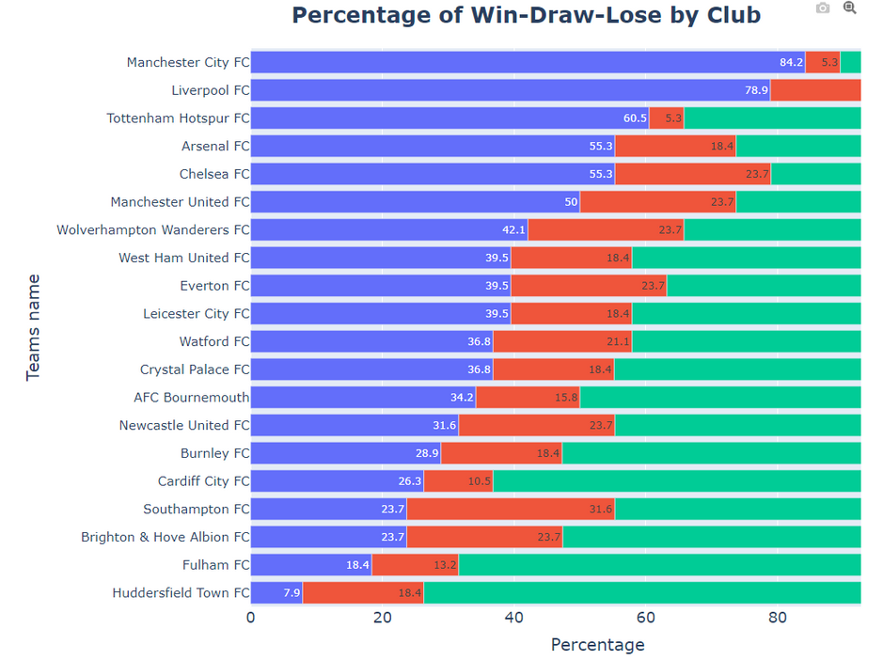
So sánh Win-Draw-Lose giữa các đội

Slide 13
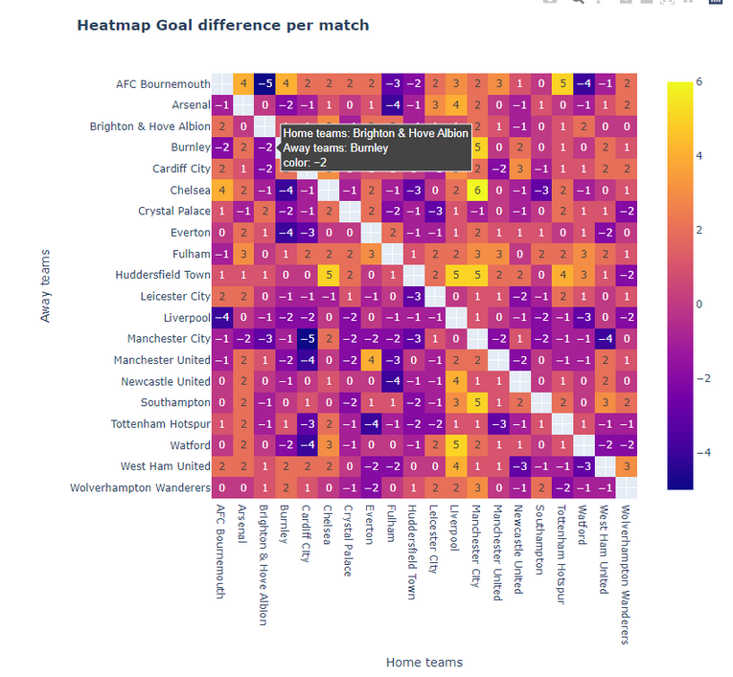
Hiệu số bàn thắng của mỗi trận đấu

